Slide 1
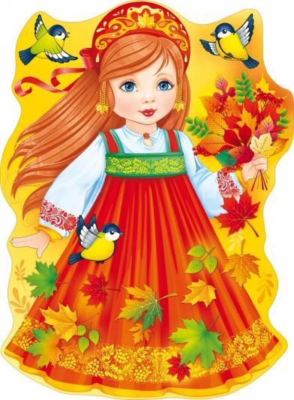
Муниципальное бюджетное дошкольное образовательное учреждение
«Центр развития ребенка — детский сад № 28 «ОГОНЕК»
ОСЕННИЙ
ПРАЗДНИК
группа «ВЕСНУШКИ»
КАРТАШОВА Т. М.
МАВРИНА И. Н.
воспитатели высшей кв. категории
БЕРДСК-21

Slide 2
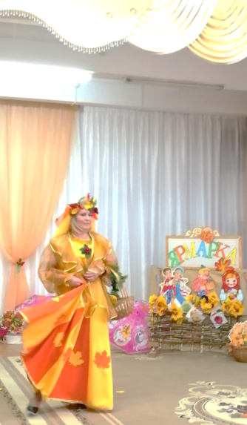
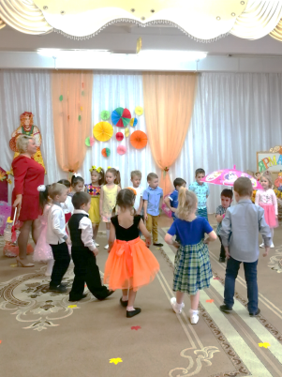
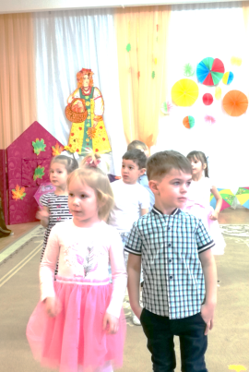
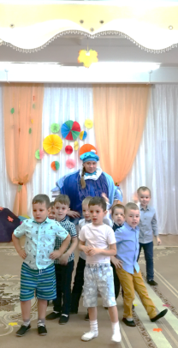
Цели: Обогащение художественных представлений об осени. Формировать и развивать эмоциональную сферу ребенка, посредством интеграции через разные виды детской деятельности

Slide 3
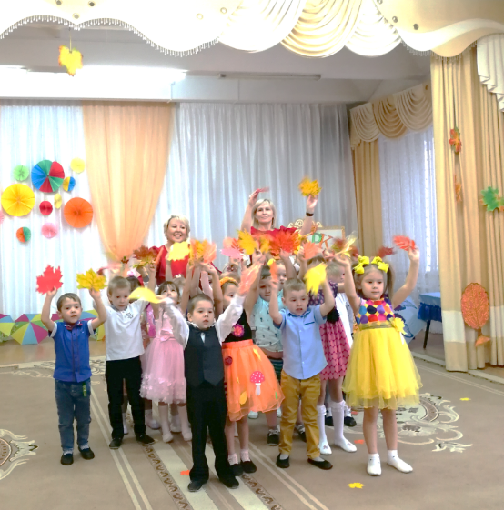
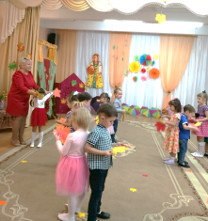
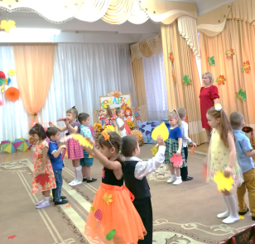
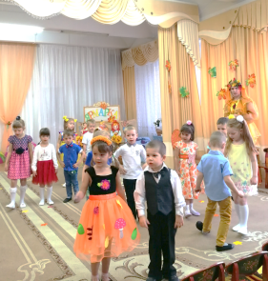
В платье ёлка золотом,
Бродит осень над ручьём,
Листья по ветру летят,
Журавлей догнать хотят,
Улетели журавли
Да за край земли,
Побывать бы мне
В тёплой сказочной стране!

Slide 4
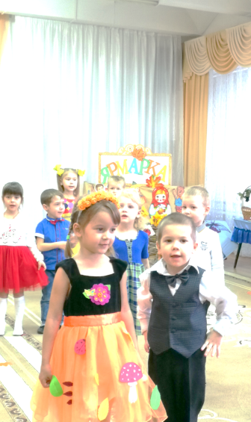
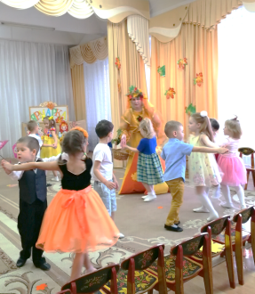
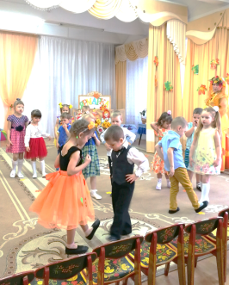
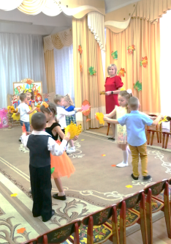
Летом было все зеленым, ну, а нынче оглянись: Пожелтели листья клена, как фонарики зажглись! Превратила листья осень в красно-желтые огни, Постаралась очень-очень, чтобы нравились они!

Slide 5
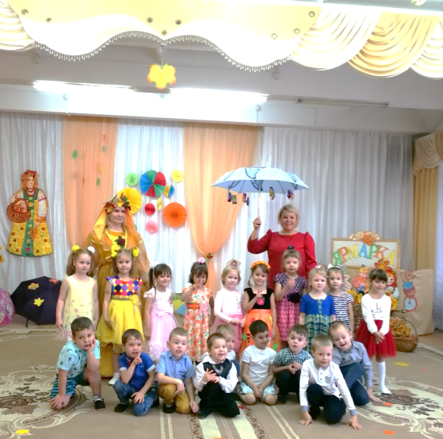
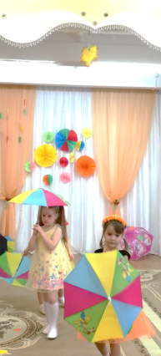
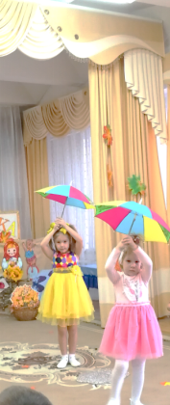
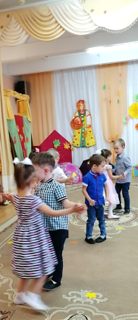
Капля первая упала, и вторая прибежала.
Мы на небо посмотрели –
Капельки «кап-кап» запели!
Всем по зонтику я дам, не страшен дождик нам!

Slide 6
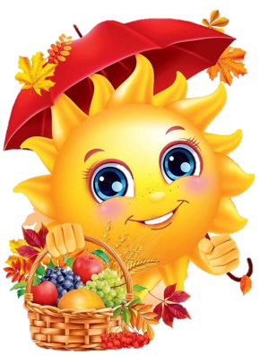
СПАСИБО ЗА ВНИМАНИЕ!

